Slide 1

For users Compare vehicle specifications Recommendation
사용자 맞춤 차량 추천과 비교
We're going to be able to do this by the user's search. Recommend vehicles by gender, age and manufacturer

Slide 2
유지 비용?
배기량?
요즘 여성이 선호 하는차량?
가격?
SEARCH FOU YOU
가격이 낮은 스포츠카도 있을까?
누가 좀 정해줬으면
외제차는 다 비싼건가?
차 크기는??
연비 좋은 차량은 뭐가 있을까??
현대 자동차는 뭐가 인기 있나?

Slide 3
FOR YOU
BEST DRIVE
SEARCH FOR YOU
GLADY V10 GT
1. Team Work
2. Rehearse
3. DB Explanation
4. Web Explanation
CONCEPT

Slide 4
69%
SEARCH FOR YOU
1. Team Work

Slide 5
SEARCH FOR YOU
Project Team
김형래 김정홍 박상훈
차 관련 백앤드
compare
recommend
유저 관련 백앤드
로그인, 회원가입
compare
realcompare
DB 관련 전부

Slide 6
69%
SEARCH FOR YOU
2. Rehearse

Slide 7
SEARCH FOR YOU
3. 데이터베이스

Slide 8
Requirements Analysis
차 스펙 비교 및 추천 웹 페이지를 만들려고 한다.
사용자는 웹 페이지에 가입하려면 아이디, 비밀번호, 나이, 성별을 입력해야 한다.
사용자는 아이디로 식별한다.
사용자는 차의 이름, 제조사로 검색하여 스펙 을 확인할 수 있다.
사용자의 검색내역은 저장된다.
검색내역은 사용자의 아이디, 차 이름, 검색 날짜를 가진다.
차는 이름, 공차중량, 연비, 전장, 전폭, 전고, 배기량, 유지비용, 가격,
회사이름, 차종 정보를 갖는다.
Color means
= Entity
= Relationship
= Attribute

Slide 9
Requirements Analysis
차는 차의 이름으로 식별한다.
각 차는 제조사 한 곳에 소속되어 있고, 제조사는 여러 차를 가지고 있다.
제조사는 제조사 명, 소속된 나라, CEO, 설립 일의 정보를 가진다.
제조사는 제조사 이름으로 식별한다.
차량 별로 최소 한 개 이상의 이미지를 갖는다.
차량의 종류로는 경차, 소형차, 중형차, SUV, 스포츠카, 트럭으로 분류한다.
Color means
= Entity
= Relationship
= Attribute

Slide 10
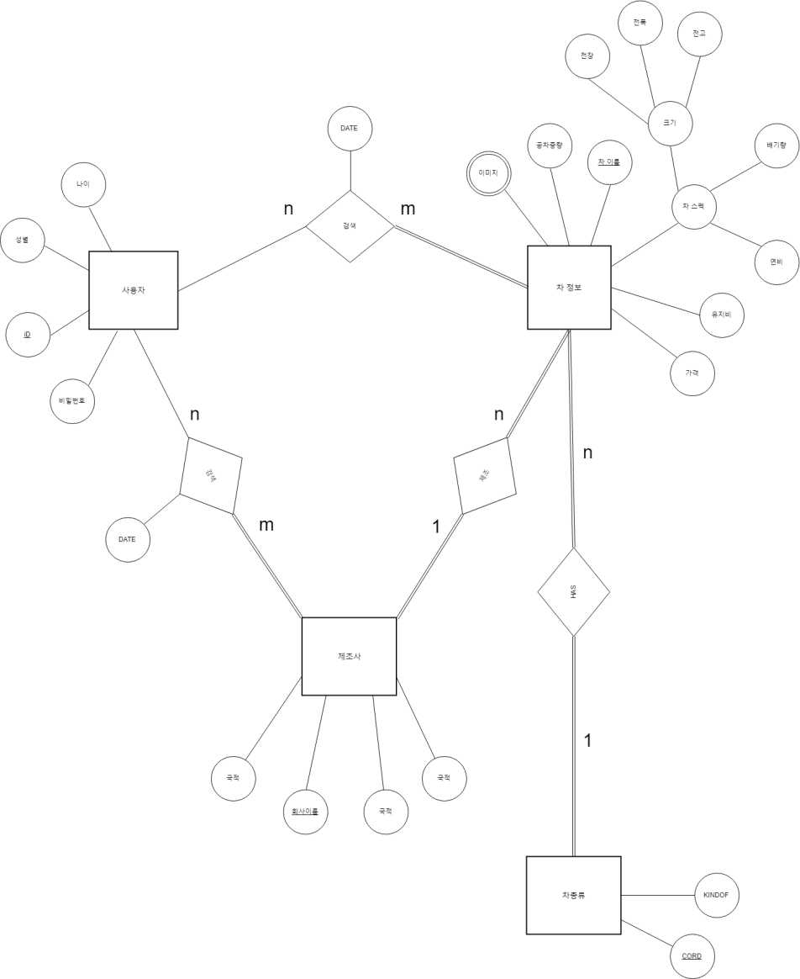
E-R 다이어그램
ER – DIAGRAM

Slide 11
MAPPING
STEP1)
CARINFO_TBL (CAR_NAME, WEIGHT, FUELEFFICIENCY, OVERALL_LENGTH, OVERALL_WIDTH, OVERALL_HEIGHT, DISPLACEMENT, MAINTENANCE_EXPENSES ,PRICE)
USER_TBL (USER_ID, SEX, AGE, USER_PASSWORD)
COMPANY_TBL (COMPANY_NAME, COUNTRY, CEO_NAME, STARTDATE)
KIND_OF_CAR_TBL (CORD, KIND_OF)
STEP1) 정규 엔티티 타입과 단일 값 애트리뷰트

Slide 12
MAPPING
STEP2)
STEP3)
STEP4)
CARINFO_TBL (CAR_NAME, WEIGHT, FUELEFFICIENCY, OVERALL_LENGTH, OVERALL_WIDTH, OVERALL_HEIGHT, DISPLACEMENT, MAINTENANCE_EXPENSES ,PRICE,
COMPANY_NAME, CORD)
STEP2) 약한 엔티티 타입과 단일 값 애트리뷰트
STEP3) 2진 1:1 관계 타입
STEP4) 정규 2진 1:N 관계 타입

Slide 13
MAPPING
STEP5)
SEARCH_CAR (USER_ID, CAR_NAME, DATE)
SEARCH_COMPANY (USER_ID, COMPANY_NAME, DATE)
STEP6)
STEP7)
IMAGE (CAR_NAME, PATH)
STEP5) 2진 M:N 관계 타입
STEP6) 3진 이상의 관계 타입
STEP7) 다치 애트리뷰트

Slide 14
MAPPING
FINAL)
CARINFO_TBL (CAR_NAME, WEIGHT, FUELEFFICIENCY, OVERALL_LENGTH, OVERALL_WIDTH, OVERALL_HEIGHT, DISPLACEMENT, MAINTENANCE_EXPENSES ,PRICE,
COMPANY_NAME, CORD)
USER_TBL (USER_ID, SEX, AGE, USER_PASSWORD)
COMPANY_TBL (COMPANY_NAME, COUNTRY, CEO_NAME, STARTDATE)
KIND_OF_CAR_TBL (CORD, KIND_OF)
IMAGE (CAR_NAME, PATH)
SEARCH_CAR (USER_ID, CAR_NAME, DATE)
SEARCH_COMPANY (USER_ID, COMPANY_NAME, DATE)

Slide 15
SEARCH FOR YOU
4. Web

Slide 16








Used Language

Slide 17
Site Map
Main
Menu
Login/Join
Recommend
compare
RealCompare

Slide 18
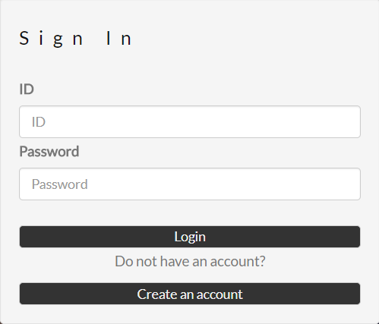
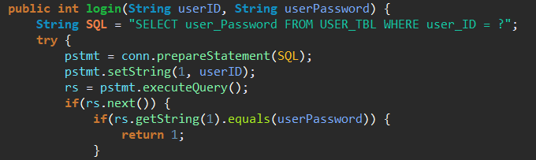
Login
유저 테이블에서 해당 아이디와 같은 애트리뷰트의 비밀번호를 가져오는 쿼리

Slide 19
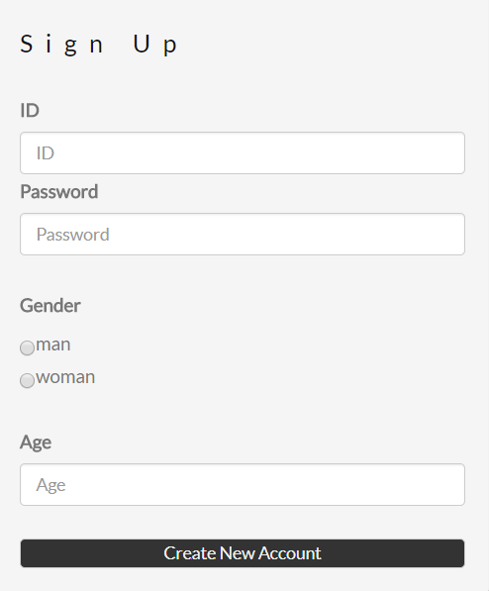
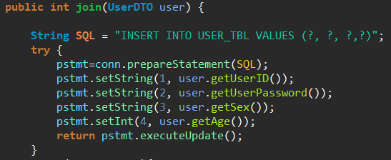
Join
유저 테이블에 해당 아이디, 비밀번호, 성별, 나이를 순서대로 넣는 쿼리

Slide 20
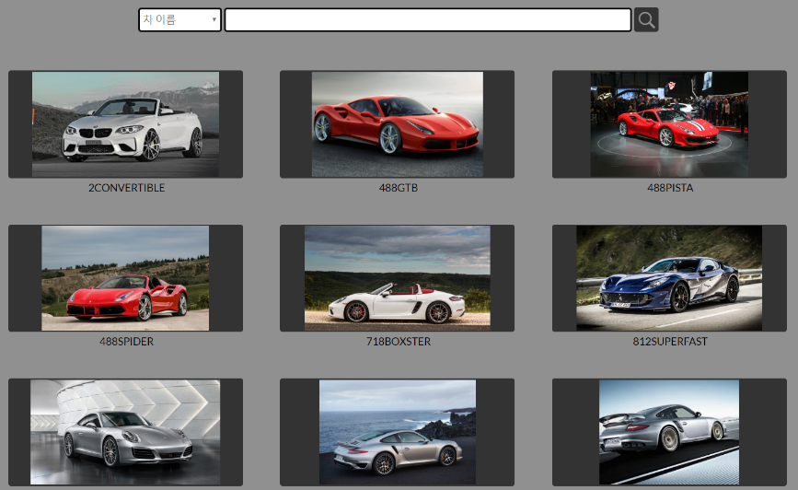
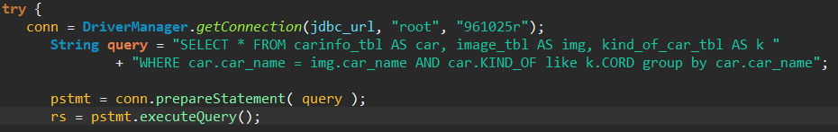
Compare
.
이미지 테이블에서 모든 차의 이름과 이미지 뽑아오는 쿼리

Slide 21
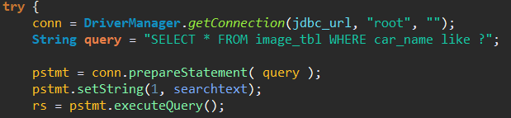
Compare
검색된 단어를 바탕으로 이미지 테이블에서 모든 정보를 뽑아내는 쿼리.

Slide 22
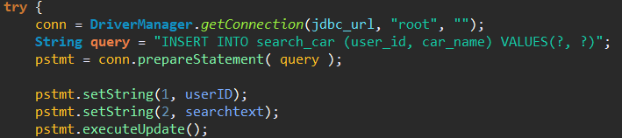
Compare
차 이름으로 검색한 내용과 유저의 아이디를 저장하여 검색내역을 저장하는 쿼리.

Slide 23

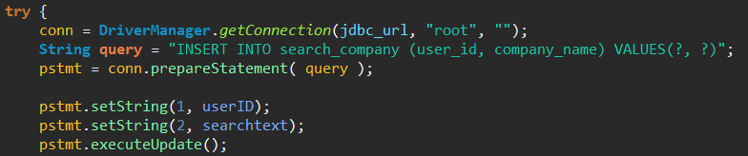
Compare
제조사 이름으로 검색한 내용과 유저의 아이디를 저장하여 검색내역을 저장하는 쿼리.

Slide 24
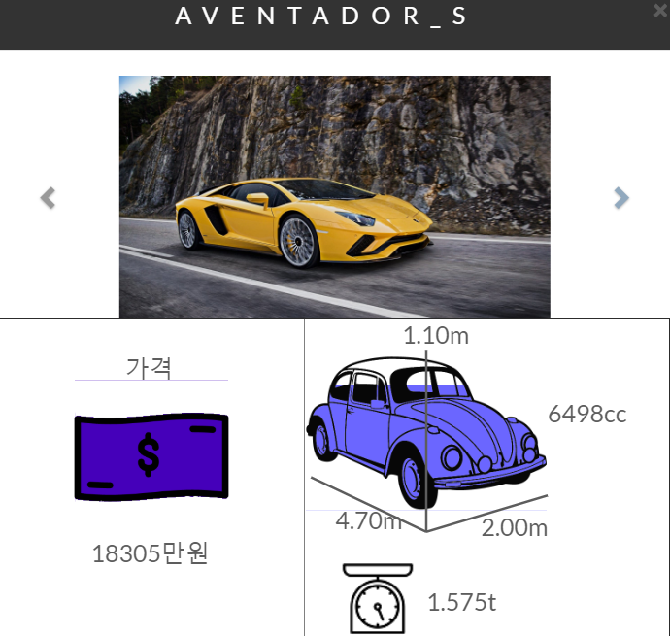
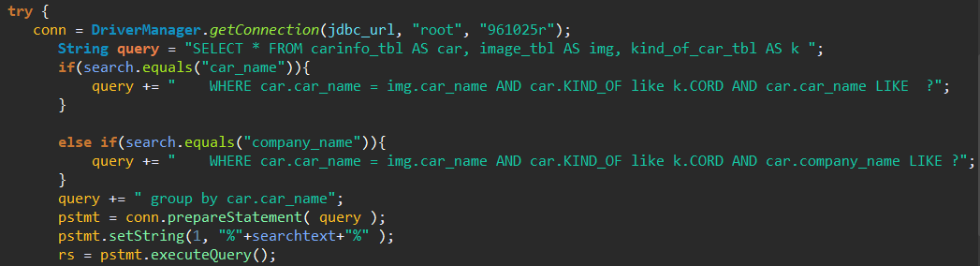
Compare
차 이름으로 검색으로 검색하면 입력한 차 이름을 바탕으로 차 정보 테이블과 차 이미지 테이블의 모든 정보를 뽑아내는 쿼리.
회사 이름으로 검색하면 입력한 회사 이름을 바탕으로 차 정보 테이블과 차 이미지 테이블의 모든 정보를 뽑아내는 쿼리.

Slide 25
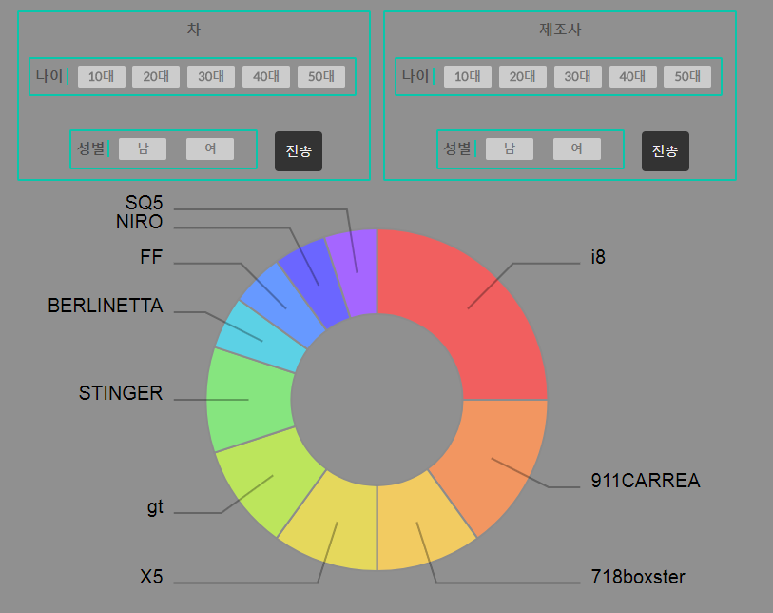
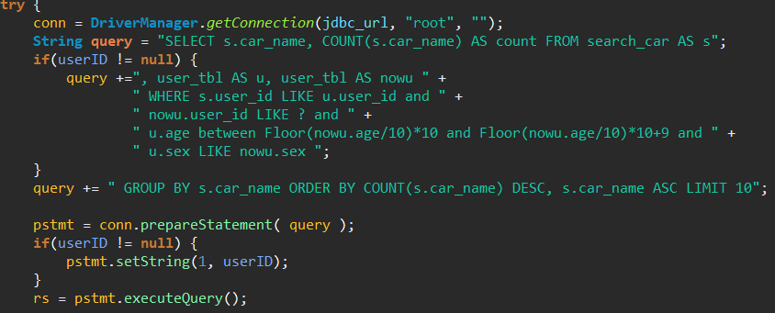
Recommend
로그인 했을 때, 유저의 정보를 받아와서 해당 정보를 가진 유저가 검색한 내용을 카운트하는 쿼리.
로그인 안 했을 때, 유저들이 검색 한 내용을 카운트 쿼리.

Slide 26
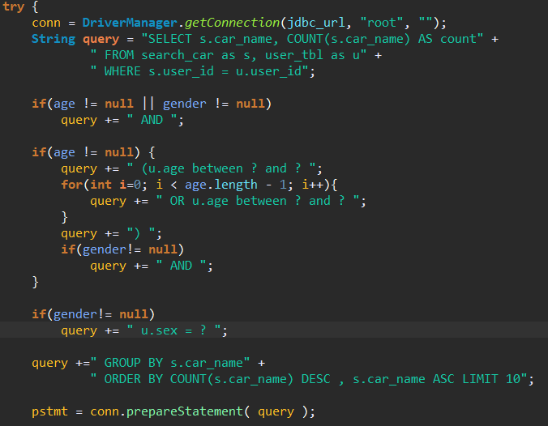
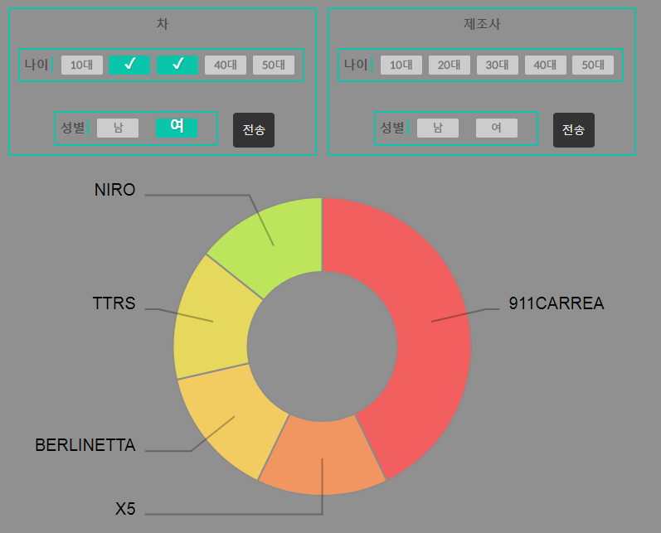
Recommend
차 검색내역 테이블에서 나이 성별을 받아 검색내역을 카운트하는 쿼리.

Slide 27
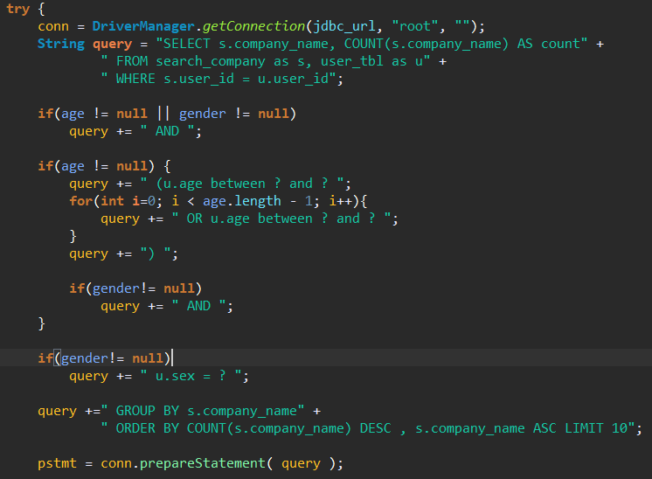
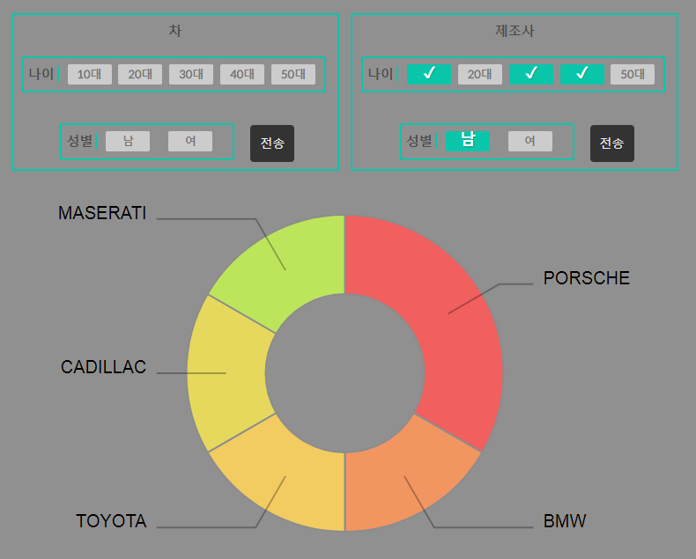
Recommend
제조사 검색내역 테이블에서 나이 성별을 받아 검색내역을 카운트하는 쿼리.

Slide 28
THANK YOU!

